Slide 1
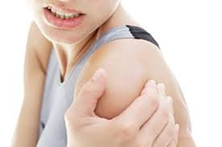
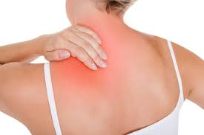
Schouderklachten tijdens de fitness?
Last van schouderklachten tijdens of na de fitness? Bij Fysiotherapie Schmitz kunnen we u helpen.

